Slide 1
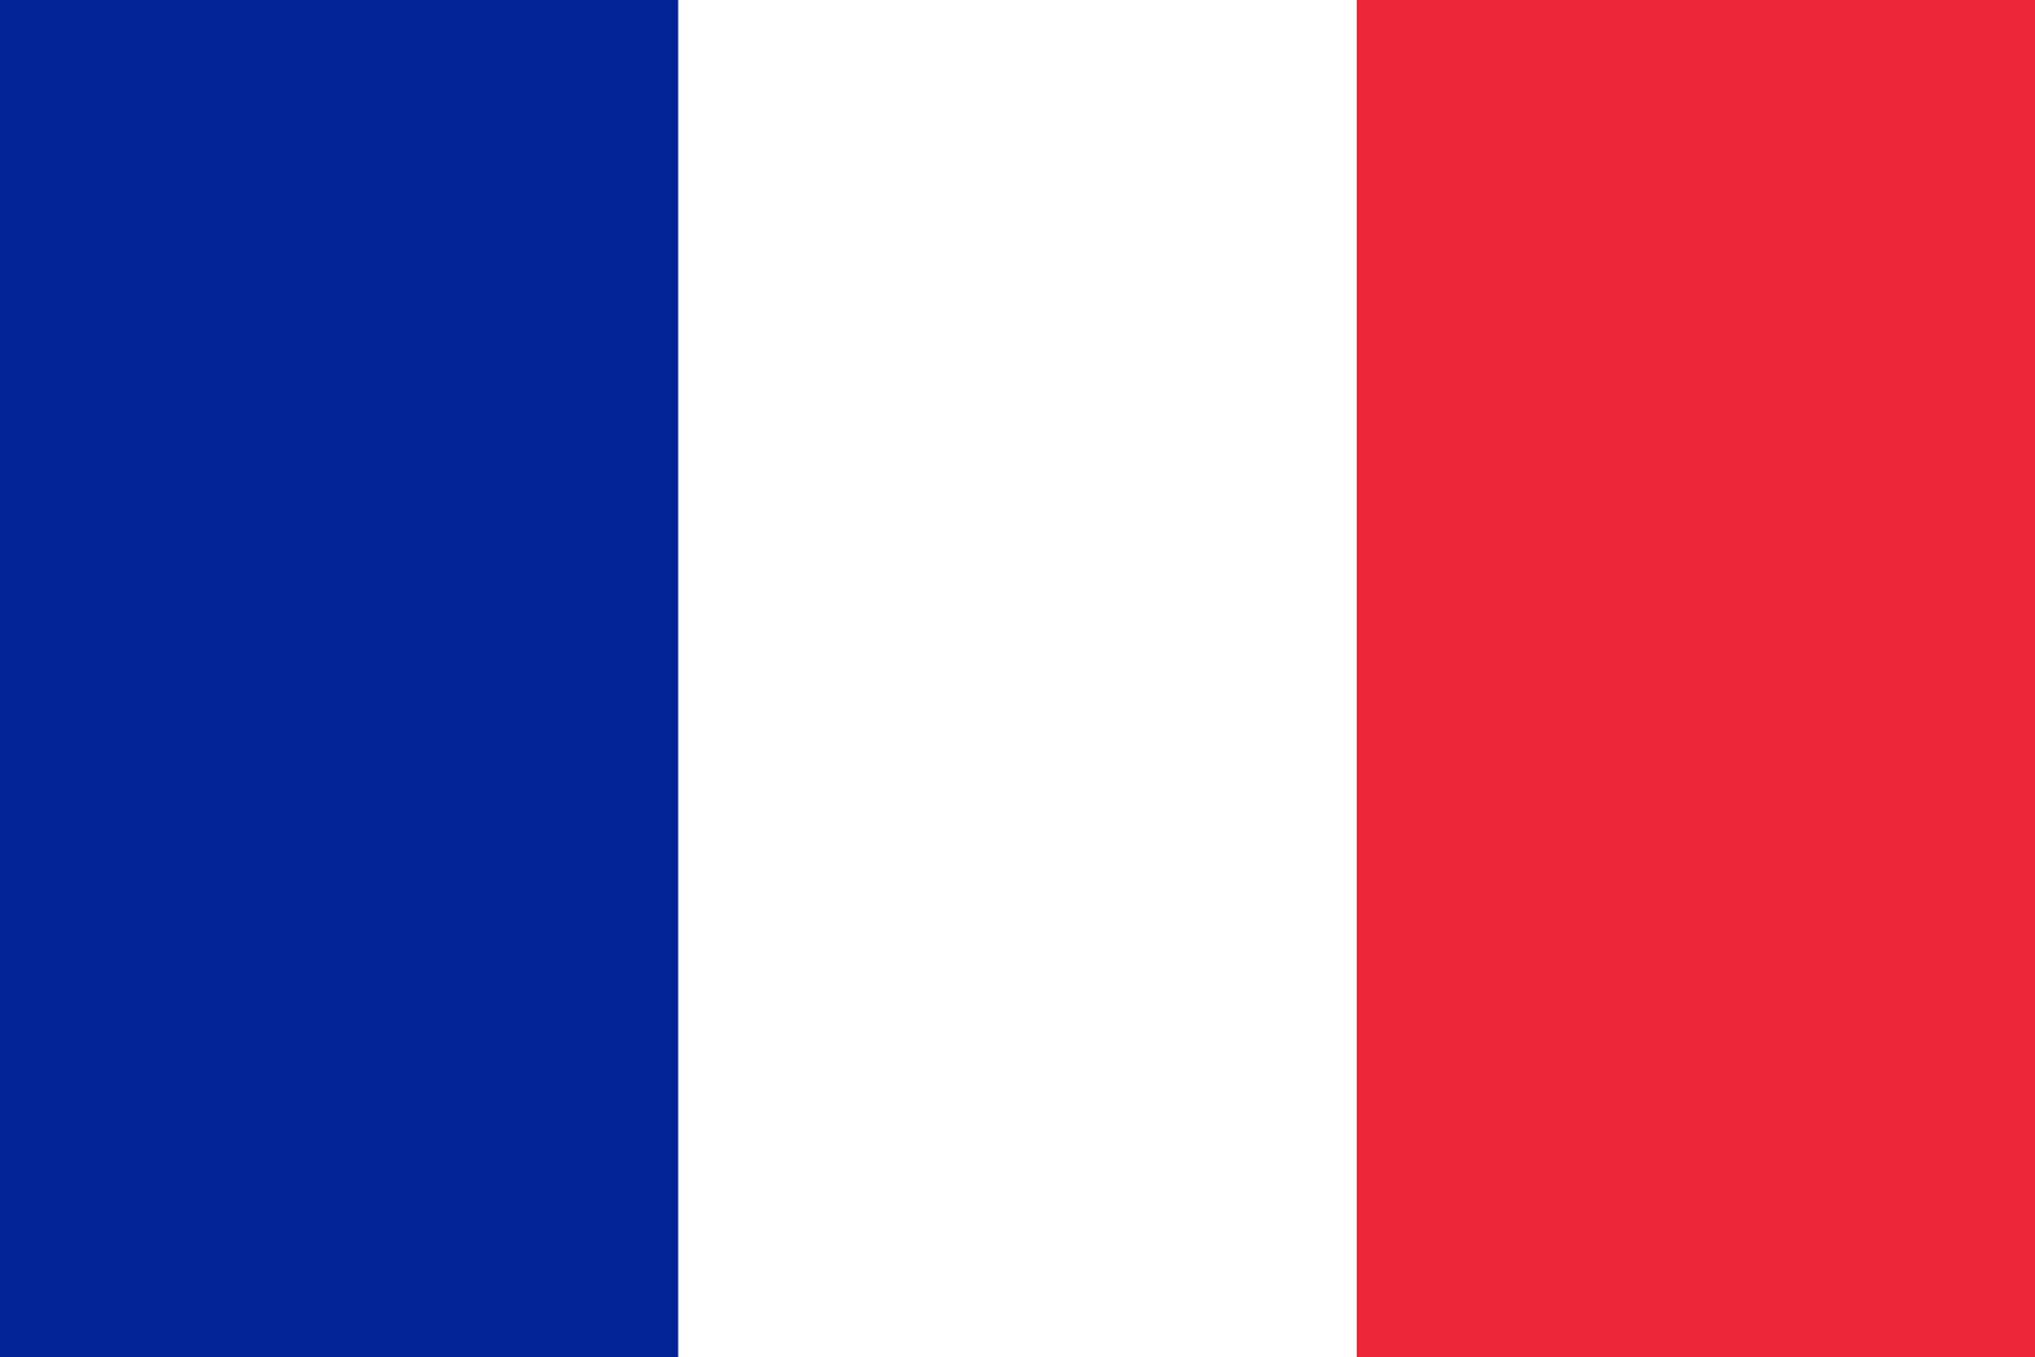
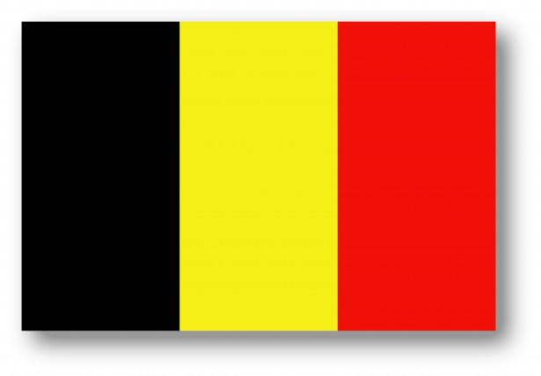



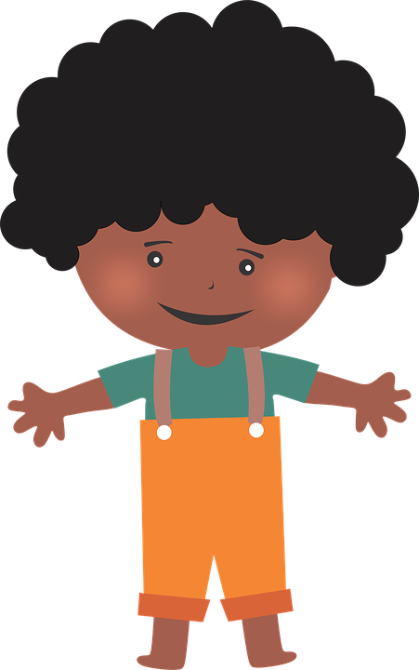

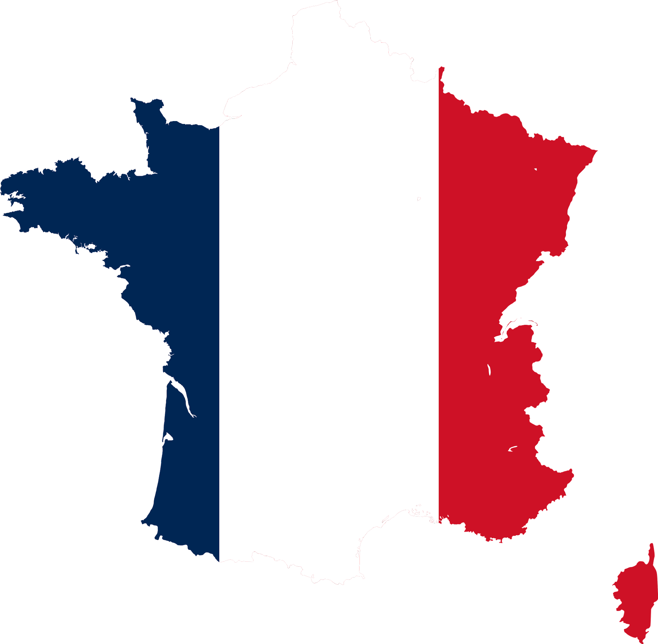

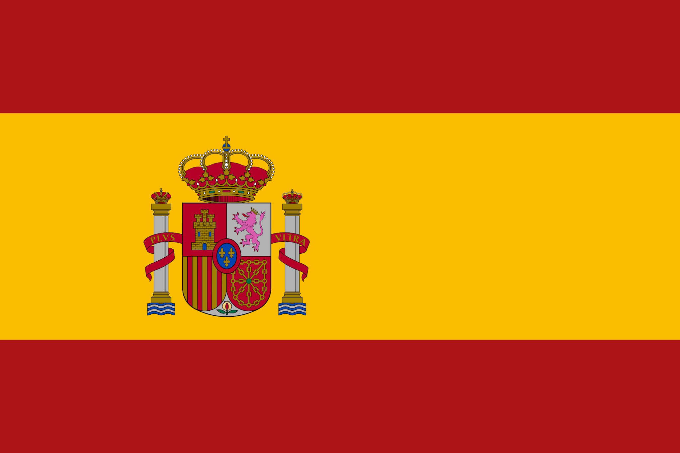
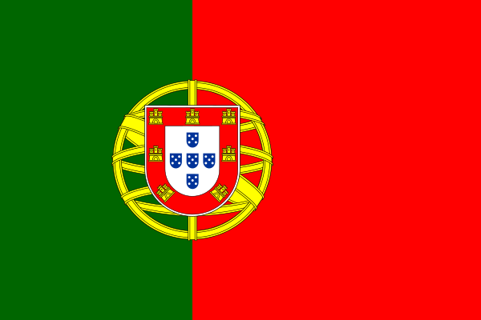
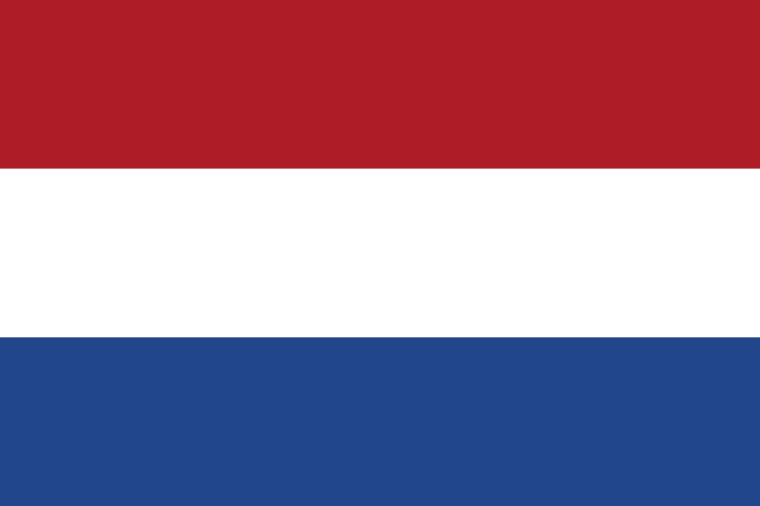
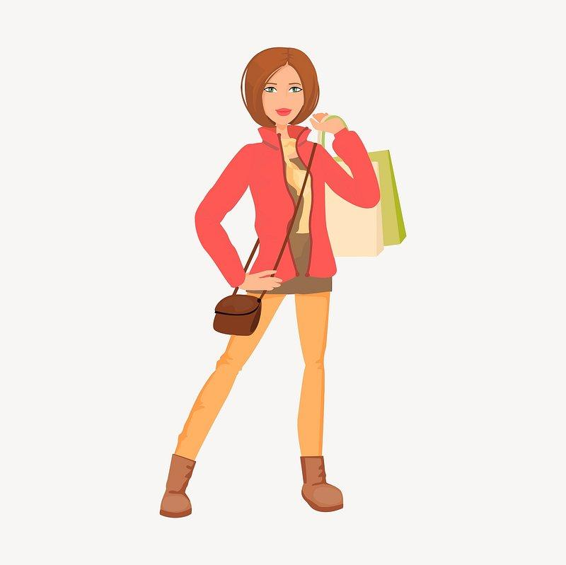

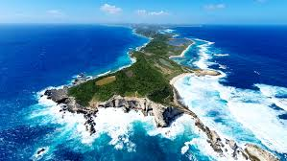
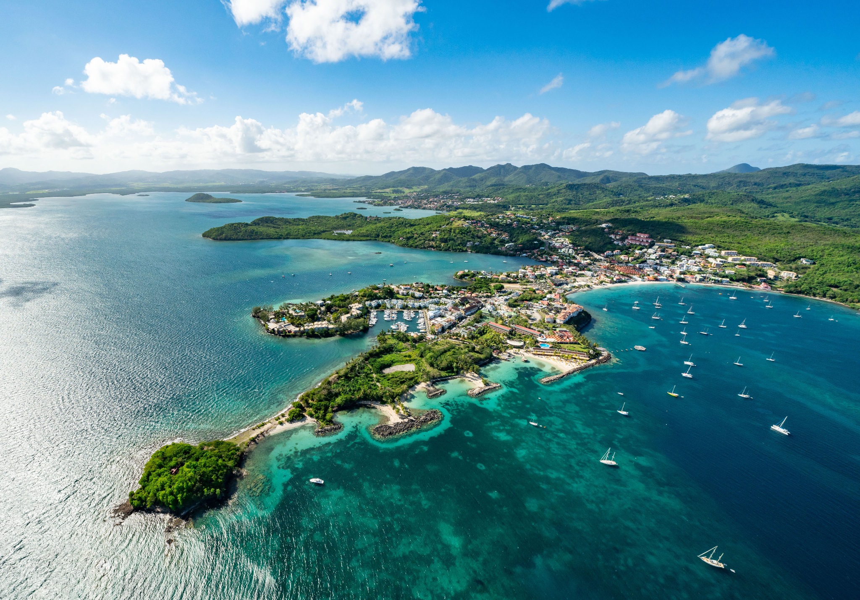
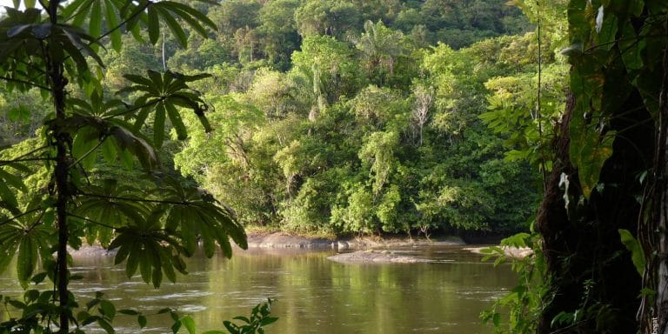
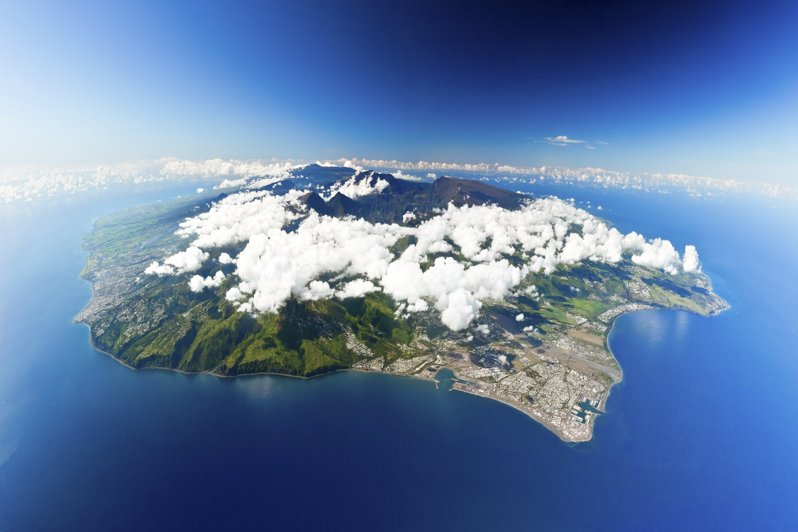

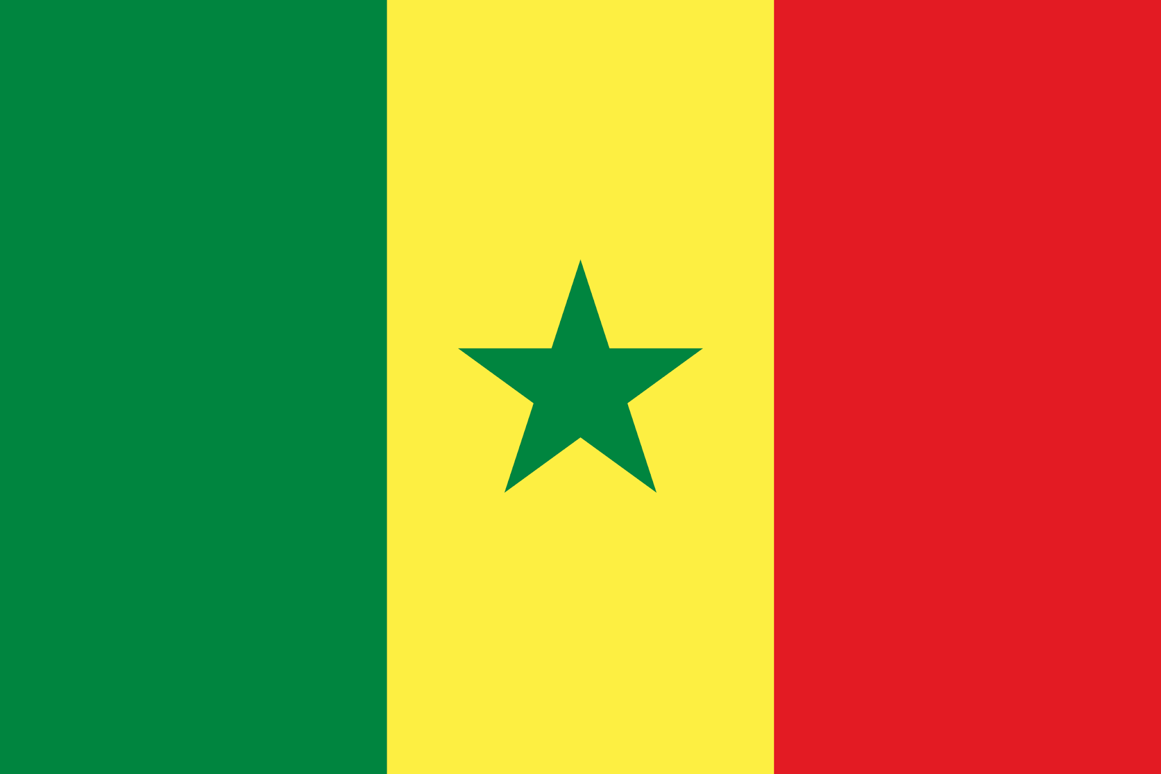


Je voyage… (I travel…)
en France to France | en Belgique to Belgium | en Suisse to Switzerland | en Angleterre to England
en Allemagne to Germany | en Espagne to Spain | au Portugal to Portugal | aux Pays-Bas to the Netherlands
en Guadeloupe to Guadeloupe | en Martinique to Martinique | en Guyane to French Guiana | à la Réunion to Réunion
au Canada to Canada | au Sénégal to Senegal | en Tunisie to Tunisia | en Côte d’Ivoire to the Ivory Coast
Le Voyage
travel
La phonétique
a animal | en/an enfant
SFE timide | c/ç France
[shy]
en Europe to Europe | francophone French-speaking
au + en + aux + à + | masculine countries feminine countries plural countries small islands

